Slide 1
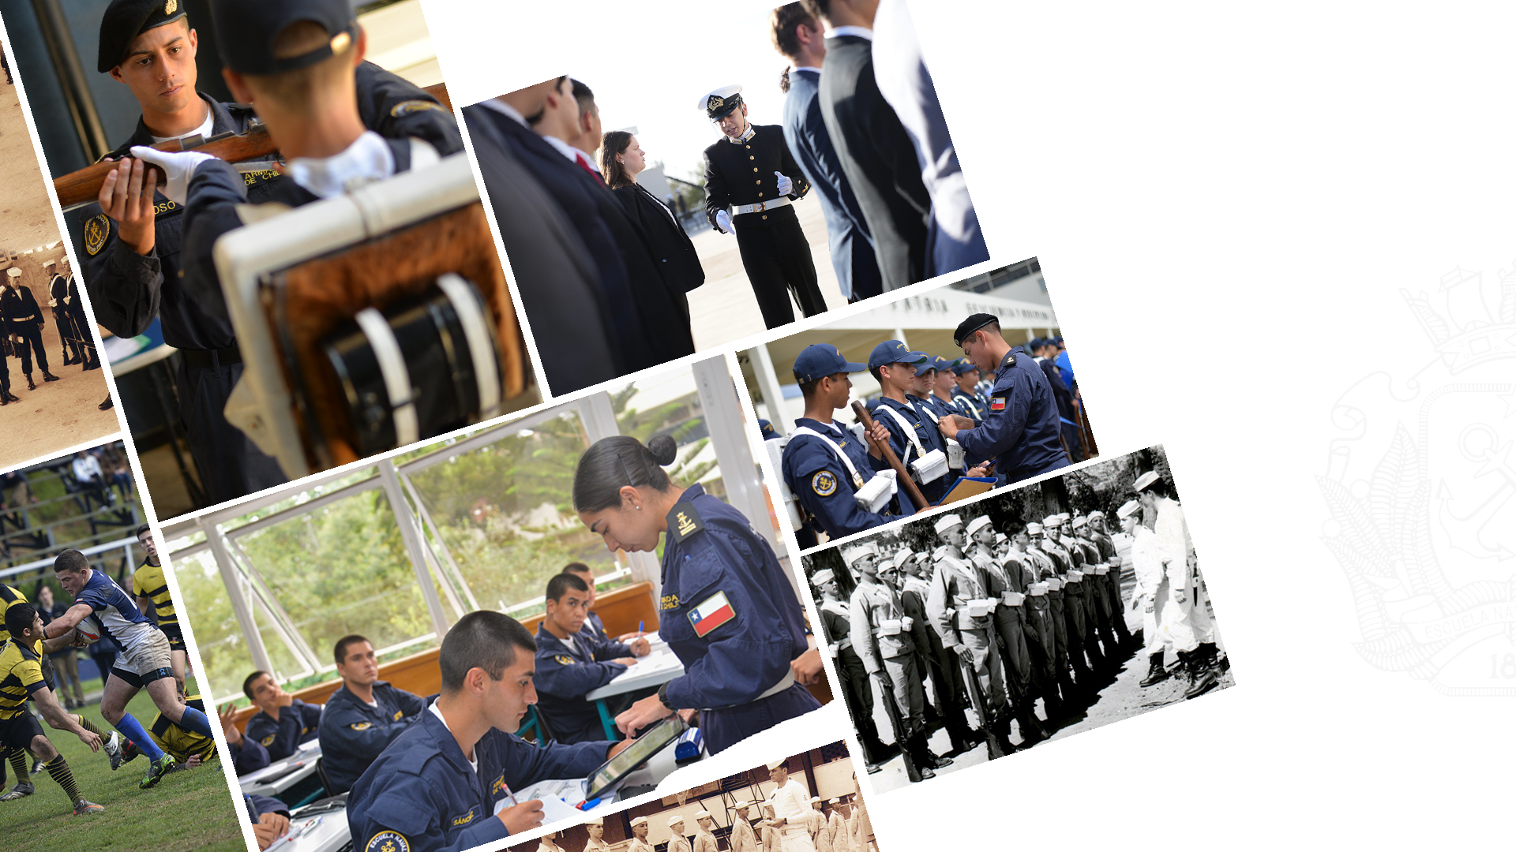
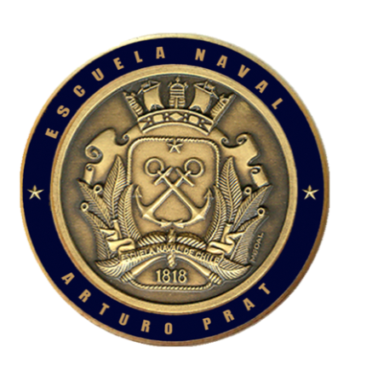
MODELO
VINCULACIÓN
CON EL MEDIO
Escuela Naval “Arturo Prat”
René Gallegos Jaccard
Capitán de Corbeta
Valparaíso, noviembre de 2025

Slide 2
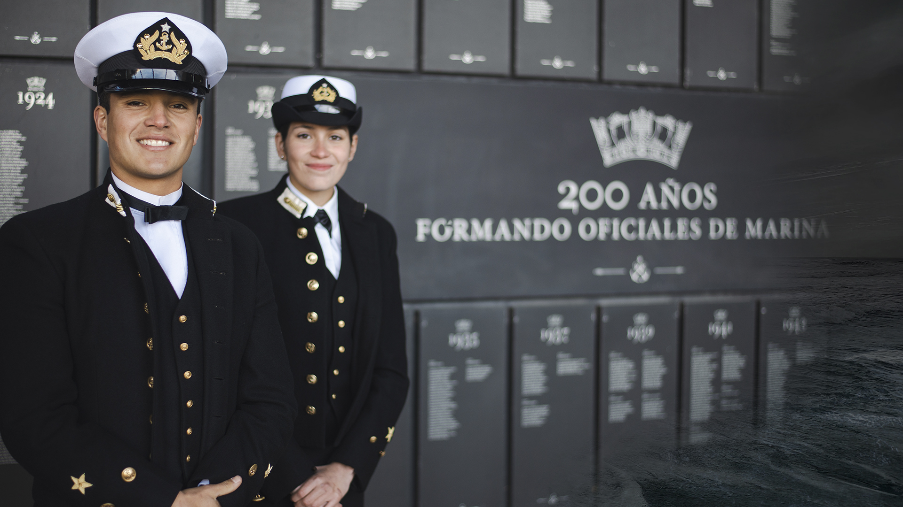
MISIÓN
“SELECCIONAR y FORMAR integralmente a los futuros Oficiales de la Armada de Chile en coherencia con el proyecto educativo institucional, con el propósito de entregar al servicio hombres y mujeres LÍDERES con el carácter para asumir crecientes responsabilidades y con el potencial de conducir los destinos institucionales en tiempo de paz y de guerra”.

Slide 3
VISIÓN
“Ser una Institución de Educación Superior de Excelencia, reconocida en el ámbito nacional e internacional como la formadora de Oficiales de Marina íntegros, que mantiene los valores y tradiciones navales al servicio de la Patria”.

Slide 4
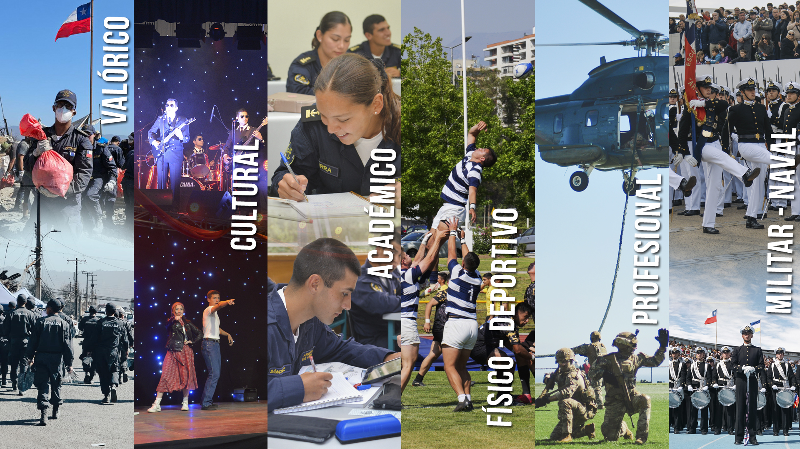

Notes:
PROYECTO EDUCATIVO, INNOVADOR Y EXIGENTE:
• Nuestro Modelo Educativo se basa en seis modelos de formación, lo que lo hace dinámico y único.
Valórico / Cultural / Académico / Físico deportivo / Profesional / Militar Naval
• Su formación de internado, incluye períodos de embarcos, campañas y experiencias prácticas a lo largo de todo su proceso educativo.
• Diseñado para desarrollar habilidades y competencias de liderazgo, disciplina, trabajo en equipo, lealtad y resiliencia en los cadetes.

Slide 5
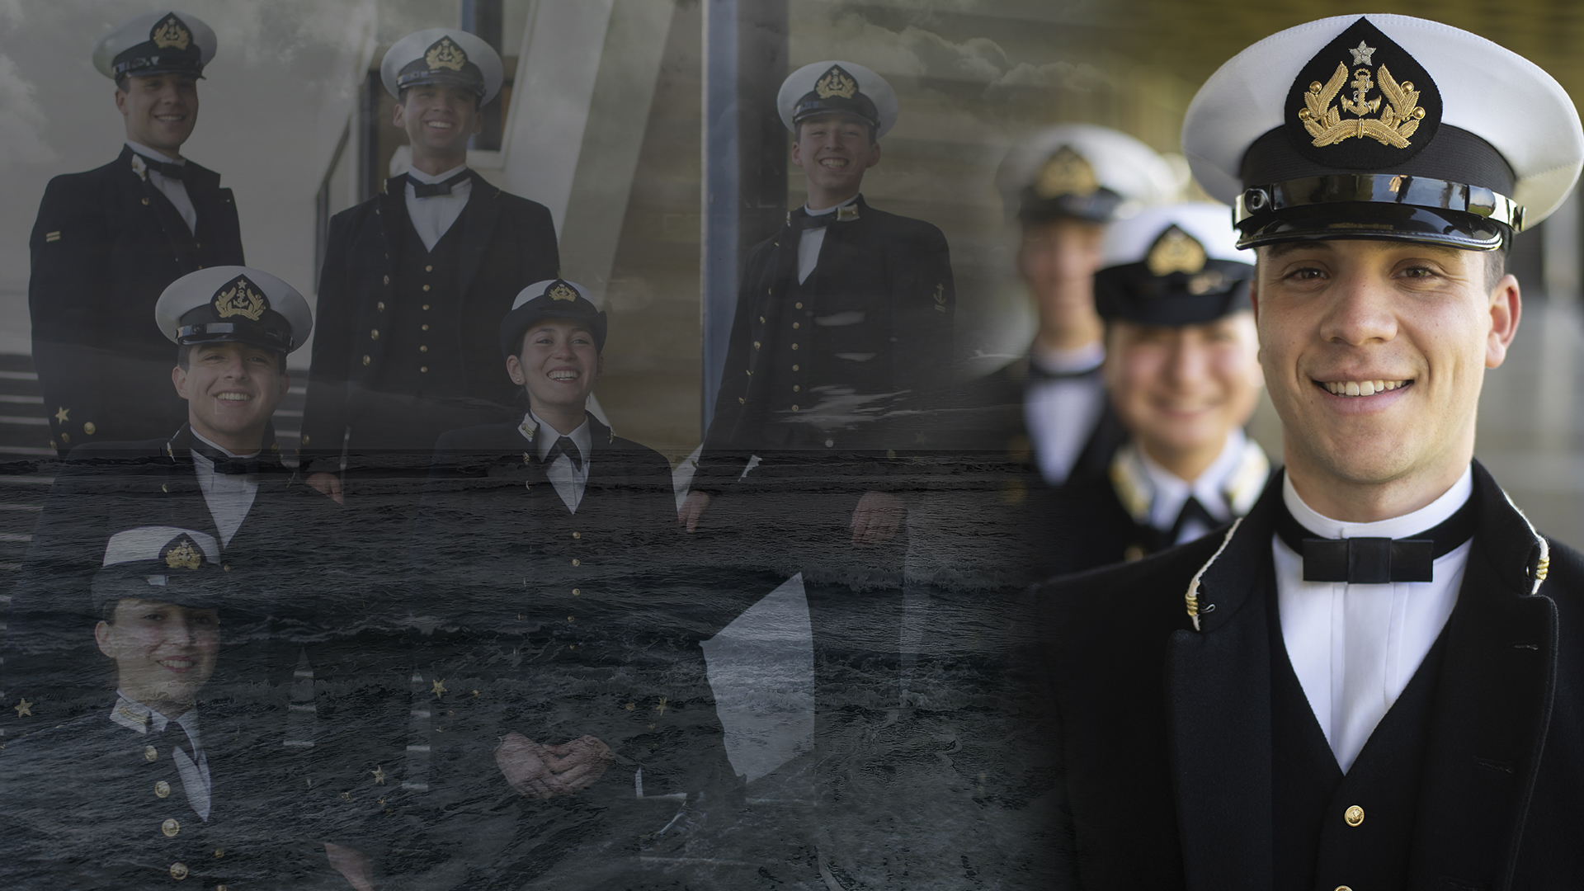

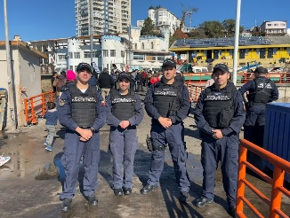
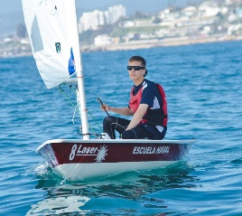
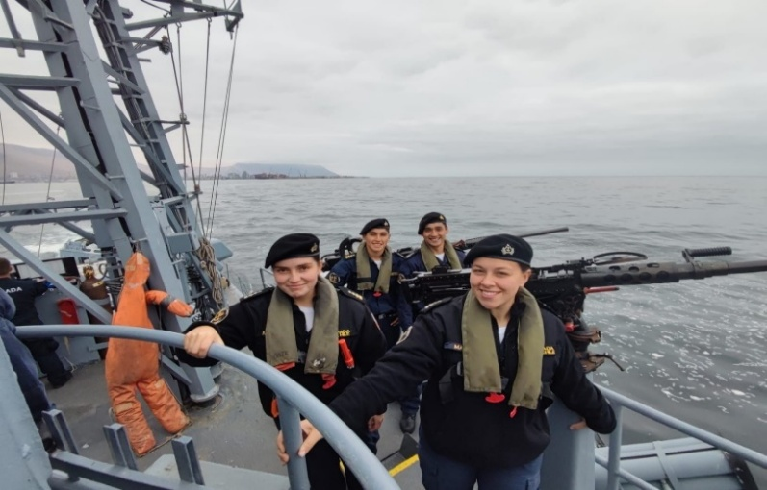
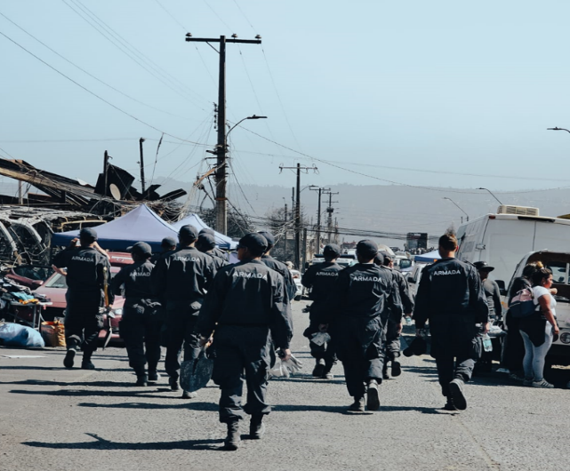
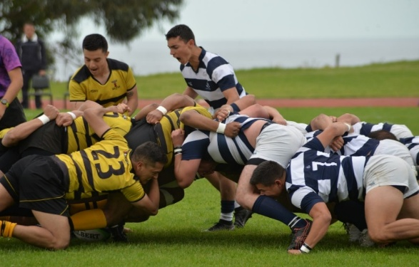
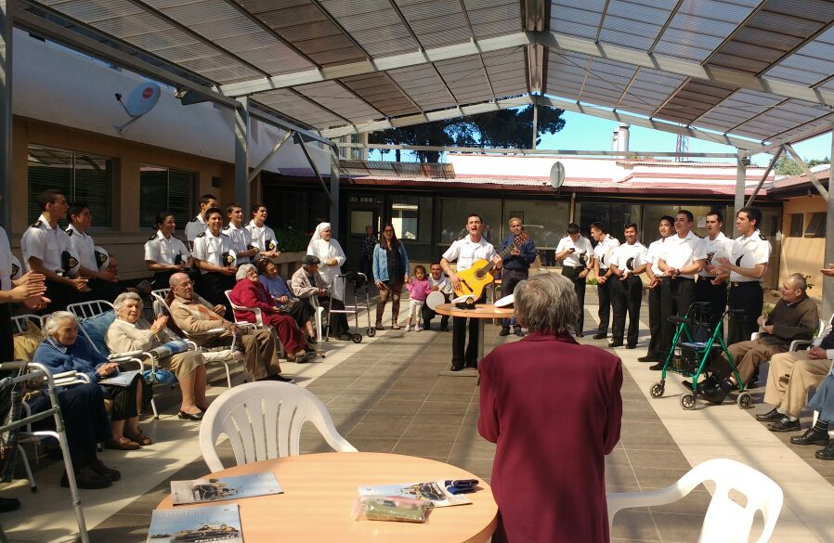
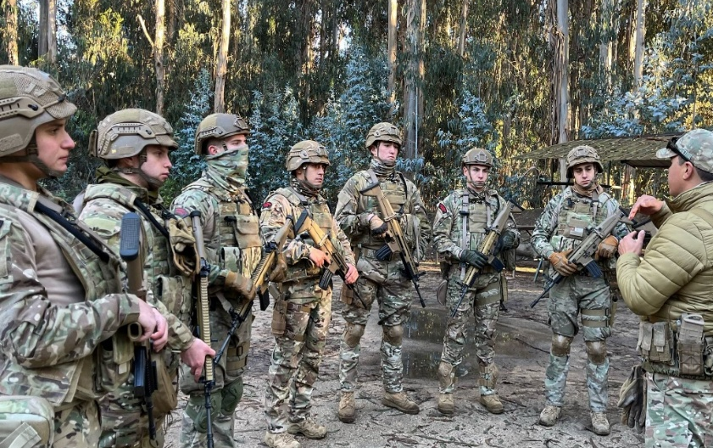
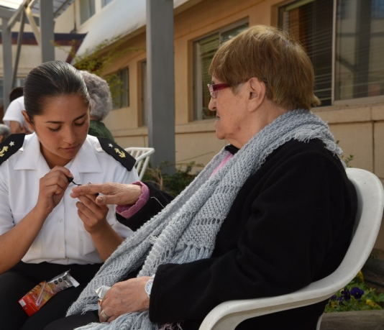
¿ QUÉ ES LA VINCULACIÓN CON EL MEDIO?
Notes:
“Contribuir al desarrollo integral y sustentable de las personas e instituciones u organizaciones, en los ámbitos de su competencia”.
“Una interacción significativa, permanente y de mutuo beneficio con los principales actores públicos, privados y sociales, de carácter horizontal y bidireccional, realizada en su entorno local, regional, nacional o internacional según corresponda a su misión”.
La Vinculación con el Medio incluye la generación de convenios, actividades de extensión, participación en proyectos comunitarios y el establecimiento de mecanismos de evaluación de impacto de dichas acciones, que benefician a la formación de los cadetes.

Slide 6

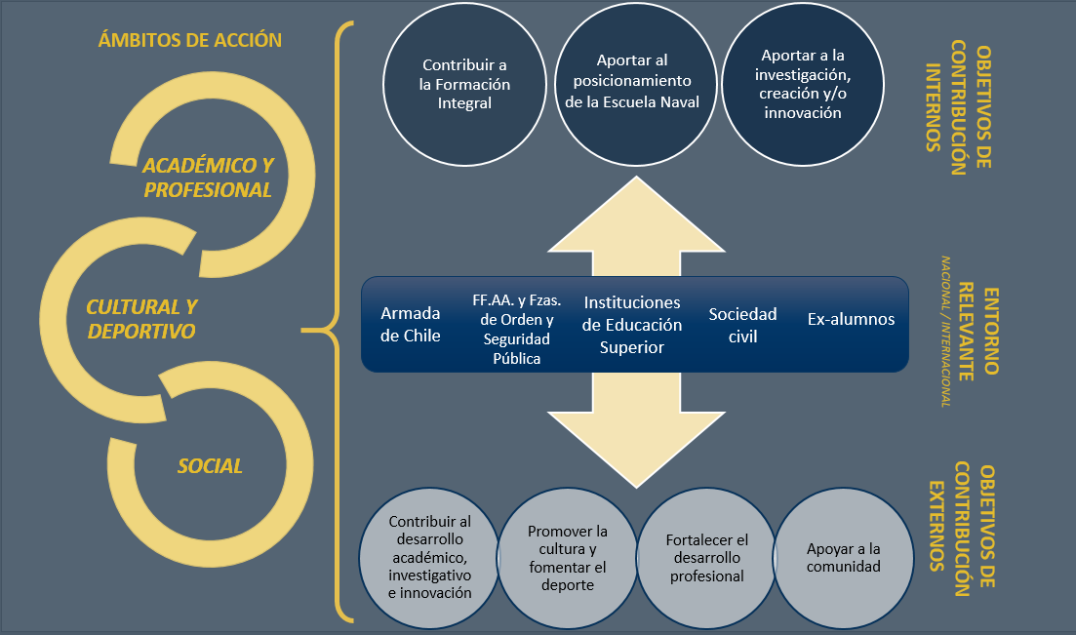

Slide 7
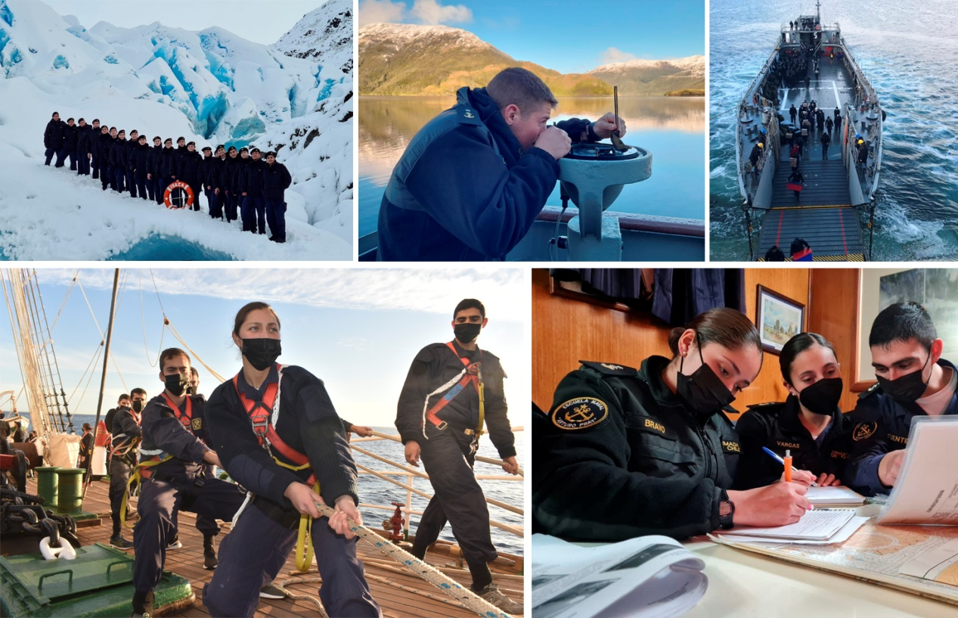
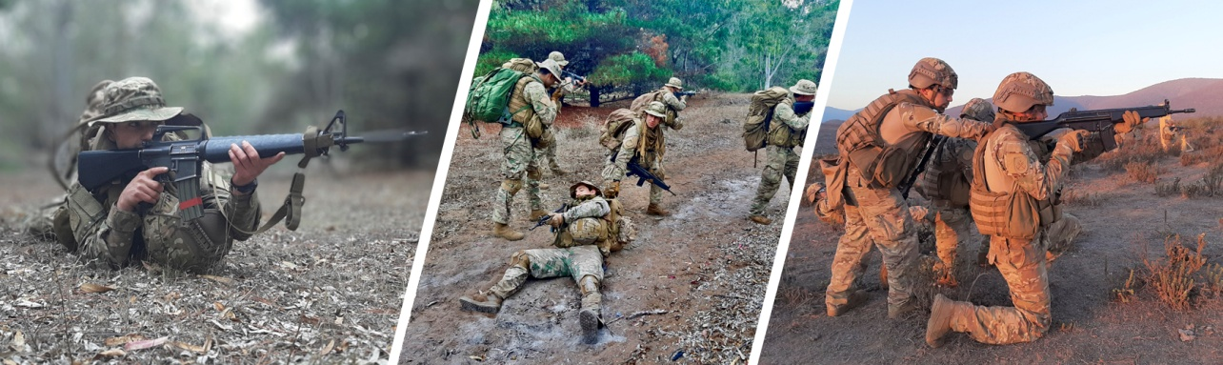
POLÍTICA DE VINCULACIÓN
CON EL MEDIO
De acuerdo al Plan Estratégico de la Escuela Naval, la Vinculación con el Medio es un proceso relevante, junto al proceso de Admisión, al Proyecto Educativo y al de Control de Gestión, y que constituye en gran medida la expresión de la Responsabilidad Social al verse reflejada en el conjunto de esas funciones.

Slide 8
BIDIRECCIONALIDAD
SISTEMATIZACIÓN
Interacción significativa, permanente y de mutuo beneficio con el entorno civil y militar, tanto nacional como internacional. Este mutuo beneficio debe contribuir al desarrollo integral de los y las cadetes como también a fortalecer los lazos con la comunidad.
MENSURABILIDAD
Se refiere a que las actividades deben poder ser medidas en su resultado, poder distinguir la contribución atribuible a cada actividad, el aporte que realiza al Proyecto Educativo de la Escuela Naval y en especial, el potenciamiento mutuo con la organización externa.
Las actividades deben proyectarse en el tiempo y contar con mecanismos que faciliten la interacción con los actores y audiencias del medio externo. Para esto es necesario distinguir los campos, los componentes y los espacios de interacción.

Slide 9

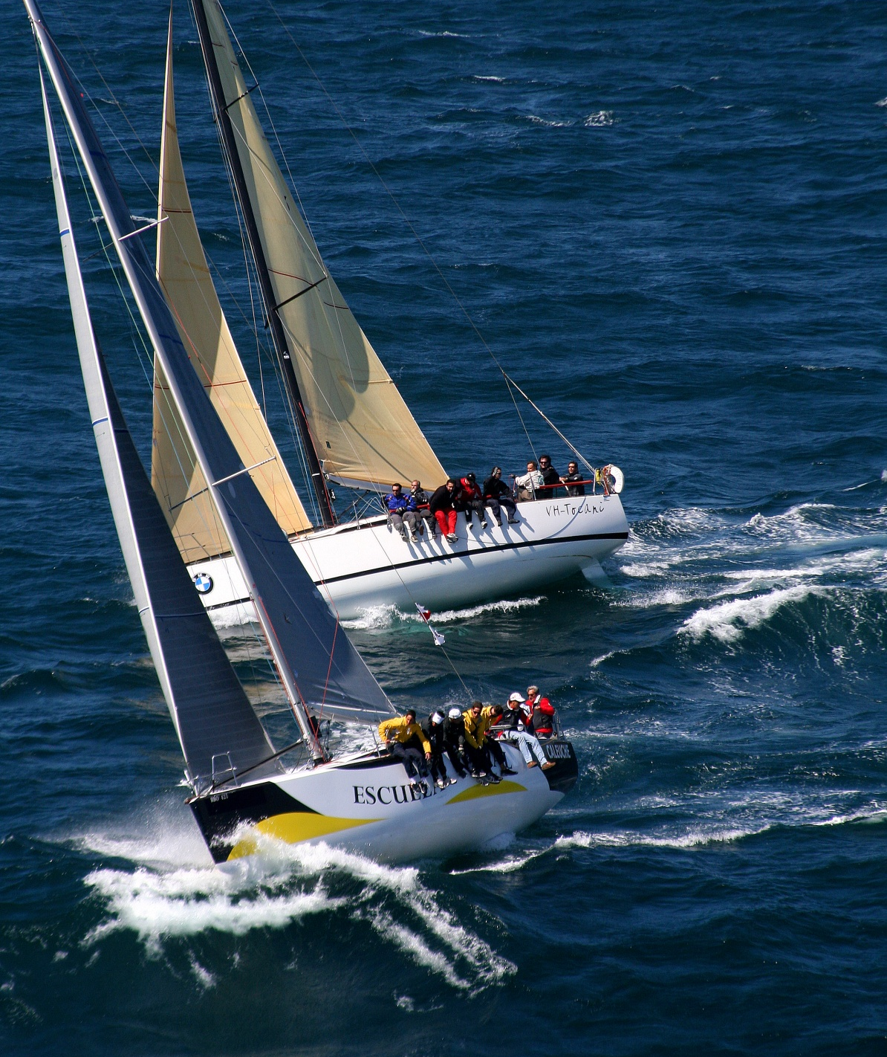

PROCEDIMIENTO DE VINCULACIÓN CON EL MEDIO
Incentivar la participación en actividades que contribuyan a consolidar la vocación de servicio a la Patria y de responsabilidad social que generen un valor hacia la comunidad.
Establecer relaciones sistemáticas con el entorno naval que permitan a la Escuela Naval mejorar y actualizar sus procesos de formación como también mejorar la evaluación de la formación que se entrega.
Fortalecer las acciones del seguimiento de los egresados para la retroalimentación de los procesos formativos.

Slide 10

RESUMEN 2024
803.704
253
Actividades
Participantes externos
15.387
200 MM
Participantes Internos
Recursos

Slide 11
RESUMEN 2024

Slide 12
RESUMEN 2024

Slide 13
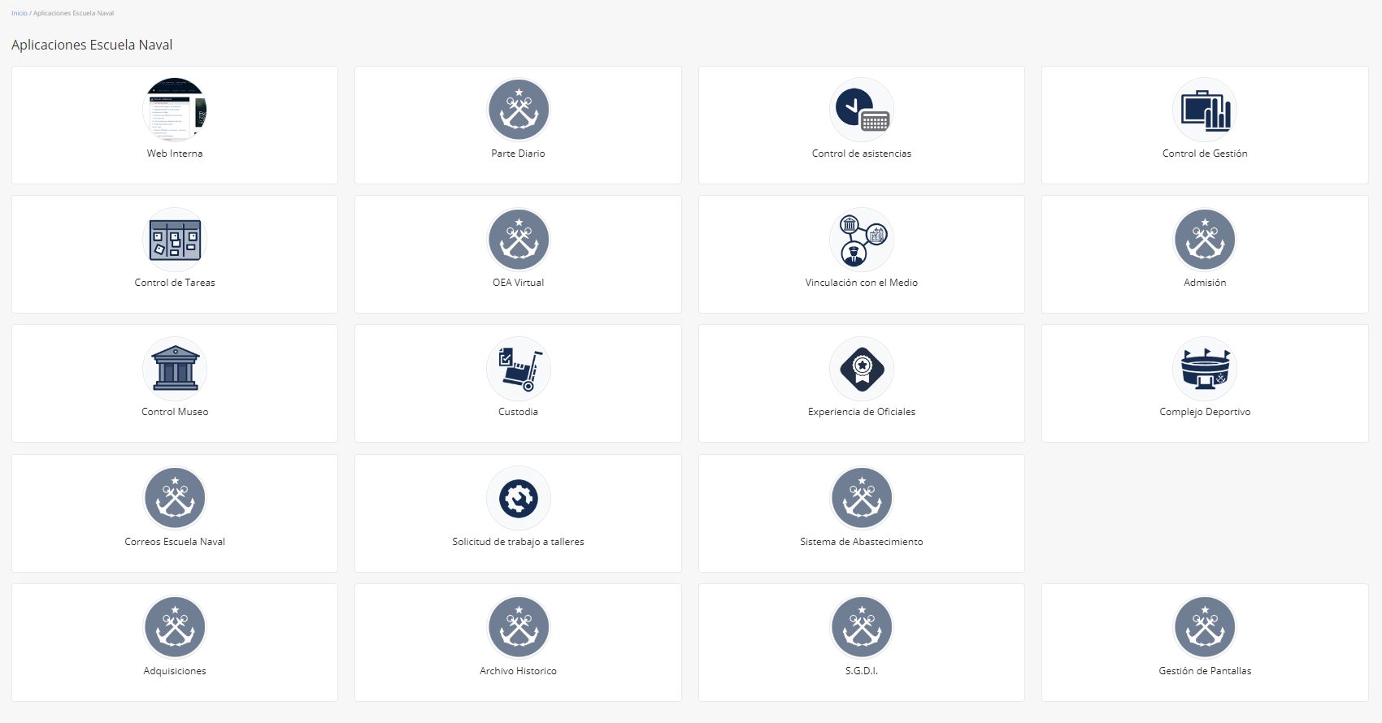
PLATAFORMAS
Desarrollado por división de Informática, Escuela Naval

Slide 14
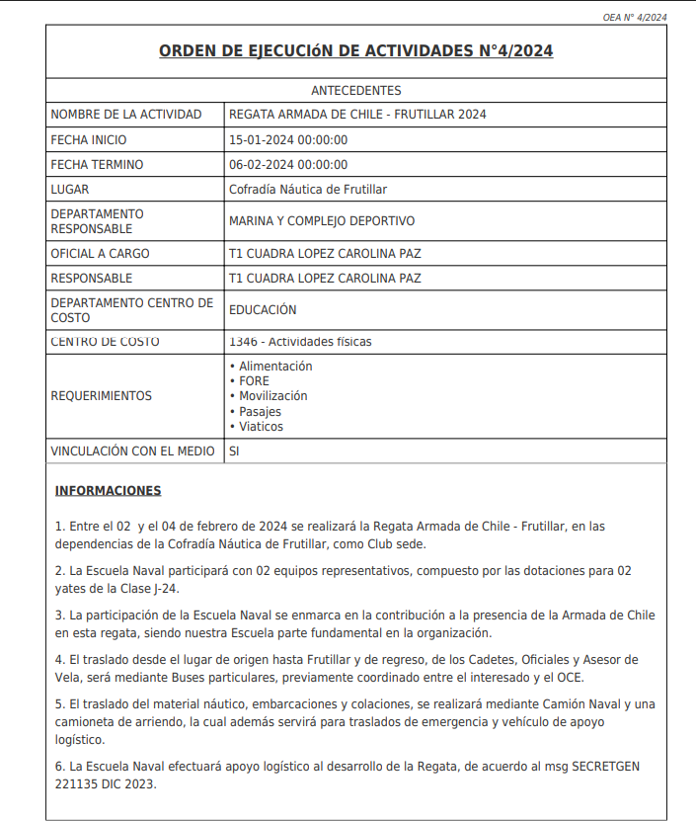
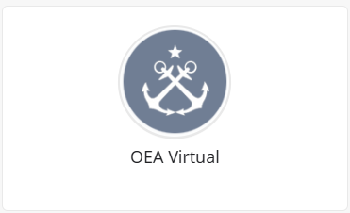

Slide 15
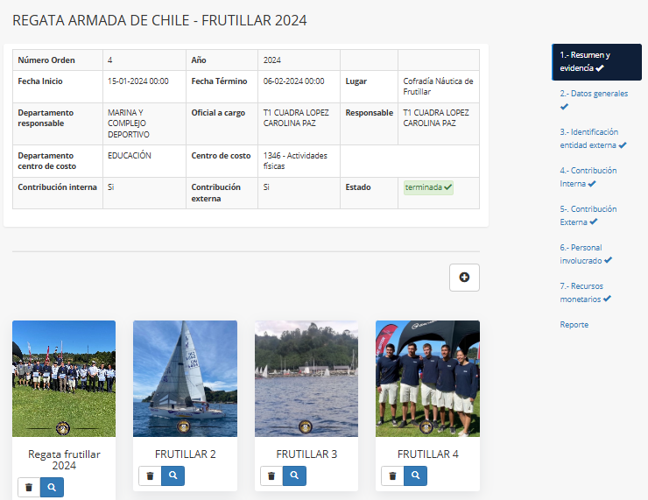

Slide 16
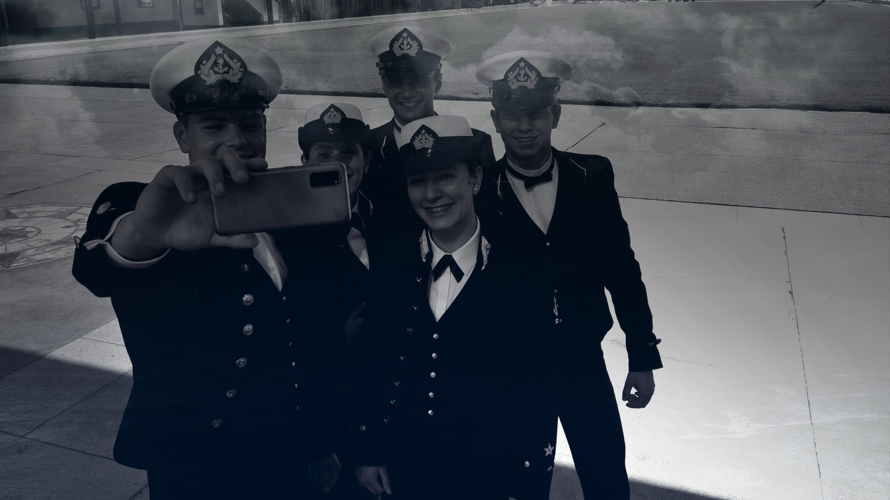
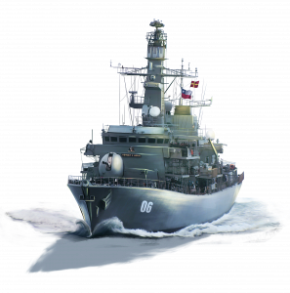
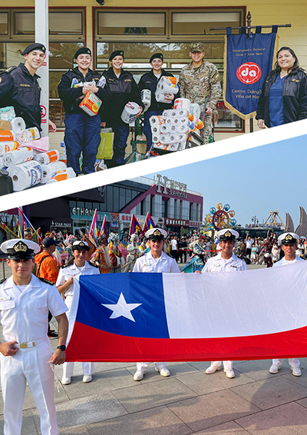
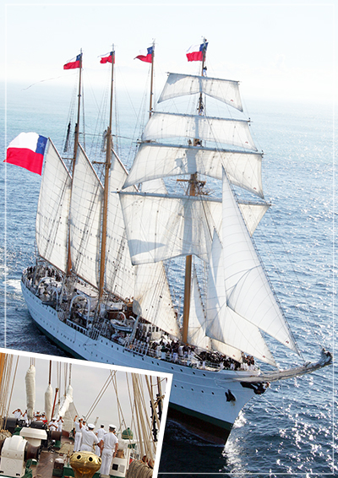
FORTALEZAS
Relación permanente con la Armada de Chile, nos permite mantener una constante bidireccionalidad con nuestro entorno relevante.
Aplicación Informática donde se registra las actividades para obtener información y utilizarla para mejorar nuestros procesos internos.
A través de las encuestas se obtienen los beneficios que tributan a nuestros modelos de formación para buscar las mejoras

Slide 17
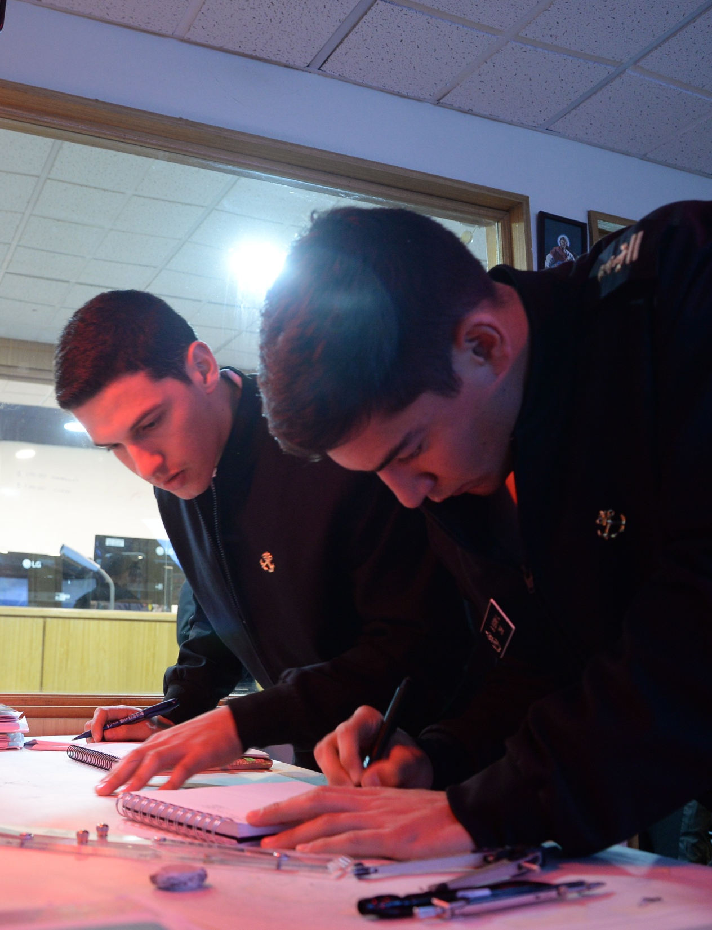
OPORTUNIDADES DE MEJORA CONTINUA
Por la alta rotación de personal se deben efectuar en forma permanente inducciones y capacitaciones al personal.
Se debe reforzar constantemente el concepto de Vinculación con el Medio para mantener una buena trazabilidad en los proceso.
El análisis de información entregada contribuye a la identificación las actividades relevantes en los procesos formativos.

Slide 18
MODELO DE VINCULACIÓN CON EL MEDIO ESCUELA NAVAL “ARTURO PRAT”

